Slide 1



TECNOLÓGICO NACIONAL DE MÉXICO
INGENIERÍA EN
SISTEMAS COMPUTACIONALES
LENGUAJES Y AUTOMATAS II
ACTIVIDAD 1.2 — REPORTE DE PRACTICA
PRESENTA
MATRÍCULA
Amaury Jahaziel Gordillo Hernández
231260074
DOCENTE
ING. FRANCISCO JAVIER MINGO VELAZQUEZ
18 DE AGOSTO DE 2026 · VENUSTIANO CARRANZA, CHIAPAS

Slide 2
Introducción
El análisis semántico es la etapa que comprueba si las instrucciones reconocidas por el analizador sintáctico también tienen un significado válido.
Entrada
Código fuente
En esta práctica se desarrolló un programa en Java que registra variables, evalúa expresiones, comprueba tipos y explica los errores encontrados. El ejercicio permite observar esta etapa con ejemplos sencillos antes de avanzar hacia la generación de código intermedio.
↓
Salida
Tabla y errores
02
Notes:
[Sources]
- https://www.cs.cornell.edu/courses/cs4120/2023sp/notes.html?id=semantic
[/Sources]

Slide 3
Justificación
La práctica permite
¿Por qué se realizó?
Un programa puede respetar la gramática y aun así contener instrucciones sin sentido. Algunos ejemplos son usar una variable que nunca se declaró, repetir una declaración o asignar texto a una variable numérica.
Relacionar la teoría con una ejecución real.
Entender la función de la tabla de símbolos.
Comprobar que los errores se detecten antes de continuar.
03
Notes:
[Sources]
- https://docs.oracle.com/javase/specs/jls/se16/html/index.html
[/Sources]

Slide 4
Objetivo general
Desarrollar en Java un analizador semántico básico capaz de registrar identificadores, comprobar la compatibilidad de tipos y detectar errores en declaraciones, asignaciones y expresiones sencillas.
El objetivo se comprobó mediante dos ejecuciones: una correcta y otra con errores intencionales.
04
Notes:
[Sources]
- Contenido y evidencias elaborados por el estudiante.
[/Sources]

Slide 5
Objetivos específicos
Construir una tabla de símbolos con nombre, tipo, ámbito, dirección y valor.
Aceptar los tipos int, float, String y boolean.
Evaluar expresiones aritméticas y concatenaciones de texto.
Detectar variables duplicadas, no declaradas y asignaciones incompatibles.
Comprobar el programa con casos de prueba documentados.
05
Notes:
[Sources]
- Contenido y evidencias elaborados por el estudiante.
[/Sources]

Slide 6
Marco teórico
01
02
03
Tabla de símbolos
Comprobación de tipos
Errores semánticos
Organiza los identificadores y sus atributos para que puedan consultarse durante el análisis.
Verifica que operadores, expresiones y asignaciones usen tipos compatibles.
Indican la línea, la causa y el contexto de una instrucción que no puede aceptarse.
06
Notes:
[Sources]
- https://www.cs.cornell.edu/courses/cs4120/2023sp/notes.html?id=semantic
- https://docs.oracle.com/javase/specs/jls/se16/html/index.html
[/Sources]

Slide 7
Materiales y herramientas
Computadora con Windows 11.
Configuración utilizada
JDK 17 de Eclipse Adoptium.
Java 17
Proyecto Maven
Aplicación de consola
Codificación UTF-8
Visual Studio Code con extensiones para Java.
Maven para organizar y compilar el proyecto.
Terminal integrada para ejecutar y documentar las pruebas.
07
Notes:
[Sources]
- Contenido y evidencias elaborados por el estudiante.
[/Sources]

Slide 8
Planteamiento de la práctica
Se requiere analizar un archivo con declaraciones, asignaciones y expresiones para decidir si cada instrucción es semánticamente válida.
El programa debe aceptar
El programa debe rechazar
Variables correctamente declaradas.
Declaraciones duplicadas.
Asignaciones compatibles.
Tipos incompatibles.
Expresiones numéricas y cadenas válidas.
Variables inexistentes y división entre cero.
08
Notes:
[Sources]
- Contenido y evidencias elaborados por el estudiante.
[/Sources]

Slide 9
Diseño de la solución
01
02
03
04
05
Leer archivo
Reconocer línea
Consultar tabla
Evaluar expresión
Registrar resultado
Cuando una regla falla, el programa conserva la información válida y agrega un ErrorSemantico con la línea y la explicación correspondiente.
09
Notes:
[Sources]
- https://www.cs.cornell.edu/courses/cs4120/2023sp/notes.html?id=semantic
[/Sources]

Slide 10
Diagrama de clases
AnalizadorExpresiones
usa tipos
TipoDato
coordina
AnalizadorSemantico
evalúa
Main
consulta
TablaSimbolos
contiene
Simbolo
Las clases ErrorSemantico, ExcepcionSemantica y ResultadoExpresion apoyan el manejo de errores y el retorno de valores.
10
Notes:
[Sources]
- Contenido y evidencias elaborados por el estudiante.
[/Sources]

Slide 11
Desarrollo del programa
1
Se creó el proyecto Maven y los paquetes.
2
Se definieron los tipos y la clase Simbolo.
3
Se implementó la tabla de símbolos.
4
Se programó el analizador de expresiones.
5
Se integraron declaraciones, asignaciones y mensajes.
6
Se prepararon dos archivos para las pruebas.
11
Notes:
[Sources]
- Contenido y evidencias elaborados por el estudiante.
[/Sources]

Slide 12
Explicación del código
Main
Lee el archivo, ejecuta el análisis e imprime la tabla.
AnalizadorSemantico
Reconoce declaraciones, asignaciones y mostrar(...).
AnalizadorExpresiones
Tokeniza y evalúa operaciones respetando la prioridad.
TablaSimbolos
Registra las variables en el orden en que aparecen.
Simbolo y TipoDato
Guardan los atributos y tamaños simulados de memoria.
12
Notes:
[Sources]
- Contenido y evidencias elaborados por el estudiante.
[/Sources]

Slide 13
Casos de prueba
Caso 1 · Código correcto
Caso 2 · Código con errores
Incluye cinco variables, una multiplicación, concatenación de cadenas y dos instrucciones mostrar(...).
Incluye declaración repetida, incompatibilidad de tipos, variables no declaradas y división entre cero.
Resultado esperado
Resultado esperado
Programa semánticamente correcto
Seis errores semánticos
13
Notes:
[Sources]
- Contenido y evidencias elaborados por el estudiante.
[/Sources]

Slide 14
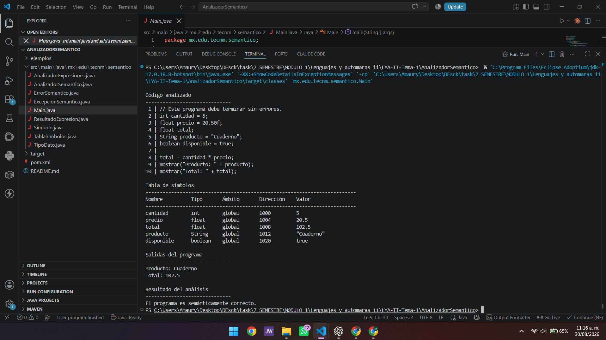
Evidencias de ejecución · caso correcto
14
Notes:
[Sources]
- Captura de pantalla proporcionada por el estudiante, 30 de agosto de 2026.
[/Sources]

Slide 15
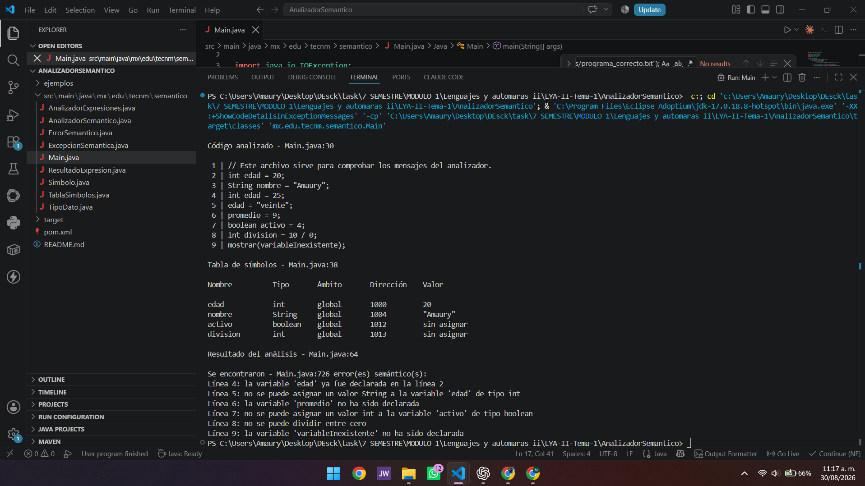
Evidencias de ejecución · caso con errores
15
Notes:
[Sources]
- Captura de pantalla proporcionada por el estudiante, 30 de agosto de 2026.
[/Sources]

Slide 16
Resultados obtenidos
El programa cumplió las funciones establecidas
Registró cinco variables en el caso correcto.
2
Calculó 5 × 20.5 = 102.5.
casos ejecutados
Conservó correctamente los tipos y valores.
1 correcto
1 con errores
Detectó los seis errores preparados.
Mostró mensajes con línea y causa.
16
Notes:
[Sources]
- Capturas de pantalla proporcionadas por el estudiante, 30 de agosto de 2026.
[/Sources]

Slide 17
Conclusión
El análisis semántico evita que los errores de significado avancen
La práctica permitió comprobar que la tabla de símbolos, la evaluación de expresiones y la validación de tipos trabajan de manera conjunta. El programa aceptó el archivo correcto y explicó seis errores en el segundo caso. Aunque se trata de un analizador básico, proporciona una base clara para continuar con las siguientes etapas del compilador.
Los resultados obtenidos coinciden con el objetivo planteado.
17
Notes:
[Sources]
- https://www.cs.cornell.edu/courses/cs4120/2023sp/notes.html?id=semantic
[/Sources]

Slide 18
Referencias bibliográficas en formato APA
Aho, A. V., Lam, M. S., Sethi, R., & Ullman, J. D. (2007). Compiladores: Principios, técnicas y herramientas (2.ª ed.). Pearson Educación.
Cornell University, Department of Computer Science. (2023). Semantic analysis and symbol tables. https://www.cs.cornell.edu/courses/cs4120/2023sp/notes.html?id=semantic
LLVM Project. (s. f.). Kaleidoscope: Implementing a parser and AST. https://llvm.org/docs/tutorial/MyFirstLanguageFrontend/LangImpl02.html
Tecnológico Nacional de México. (2026). Instrumentación didáctica de Lenguajes y Autómatas II, agosto-diciembre de 2026 [Documento institucional].
18
Notes:
[Sources]
- https://www.cs.cornell.edu/courses/cs4120/2023sp/notes.html?id=semantic
- https://llvm.org/docs/tutorial/MyFirstLanguageFrontend/LangImpl02.html
- https://docs.oracle.com/javase/specs/jls/se16/html/index.html
[/Sources]

Slide 19
Repositorio del proyecto
El código completo y los archivos utilizados en esta práctica se encuentran en el siguiente repositorio.
Enlace del repositorio
https://github.com/amaurycolochos-cpu/LENGUAJES-Y-AUTOMATAS-II/tree/main/LYA-II-Tema-1/AnalizadorSemanticoACT-1.3
19
Notes:
[Sources]
- Contenido y evidencias elaborados por el estudiante.
[/Sources]

